Slide 1
第四章 连续时间系统的拉普拉斯变换分析
§4-1 拉普拉斯变换的定义与收敛域
§4-2 拉普拉斯变换的基本性质
§4-3 拉普拉斯反变换
§4-4 LTI系统的拉普拉斯变换分析
§4-5 系统函数
§4-6 系统函数与系统的频响特性
§4-7 系统稳定性的s域描述
§4-8 拉普拉斯变换与傅里叶变换的关系

Slide 2



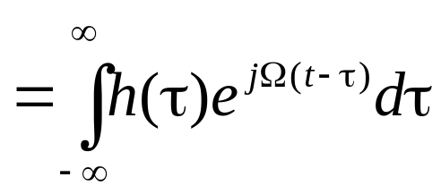
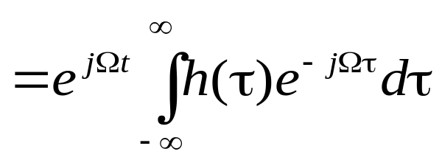
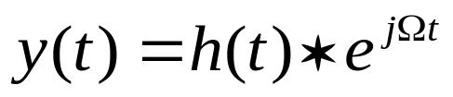
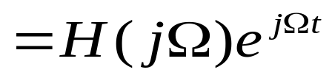
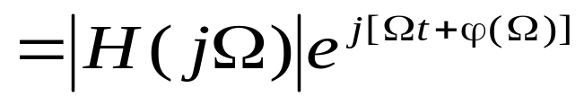
§4-1 拉普拉斯变换的定义与收敛域
一、 拉普拉斯变换的定义
由第三章我们知道，当一复指数时间信号作用于线性时不变系统时，其输出仍然是此复指数时间信号，只是幅度与相位被改变。

Slide 3
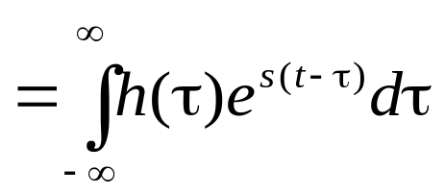
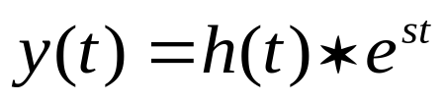
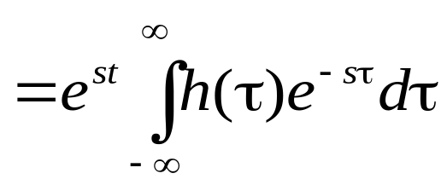


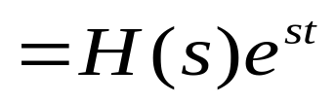
一般，一时间信号作用于系统，其输出若仍然是此时间信号，只是幅度与相位被改变，称此时间信号为系统的特征信号，表征被改变的幅度和相位的函数，称为系统的特征值或系统函数。
所以信号e^{jΩt}是系统的特征信号，函数H(jΩ)，是系统的特征值或系统函数，也称为系统的频率响应。它是系统单位冲激响应h(t)的傅里叶变换。
事实上，指数信号e^{st}也是系统的特征信号，因为

Slide 4
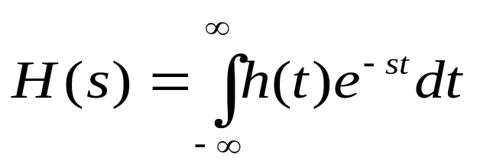
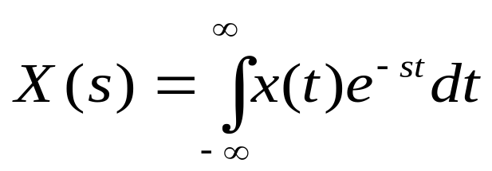


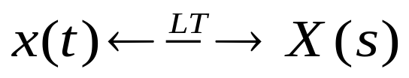
这里如果s=σ+jΩ，(σ是实数，可表示为Re{s})
是系统单位冲激响应的拉普拉斯变换，也称系统的系统函数。
一般的，信号x(t)的拉普拉斯变换，定义为
记为
ℒ
或者

Slide 5
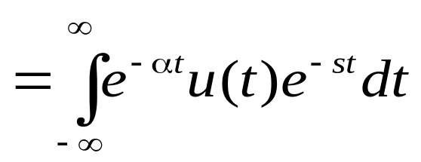
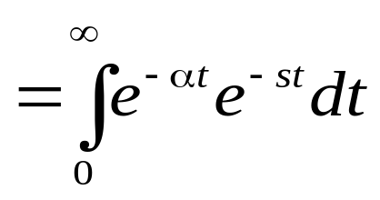
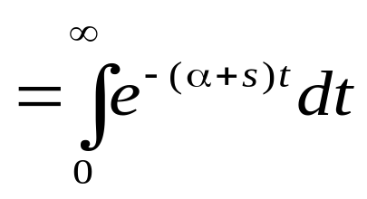
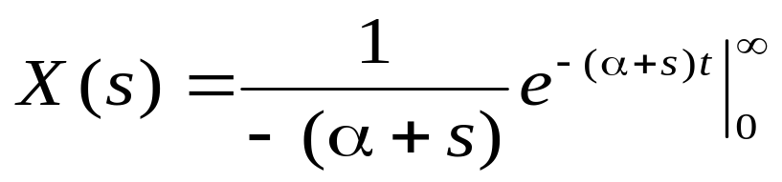
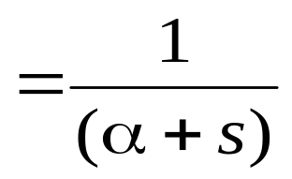

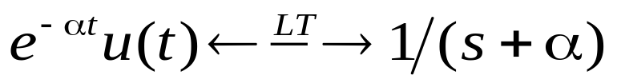

例如:x(t)=e^{-αt}u(t) ,求其拉普拉斯变换X(s)。
解:由定义
当Re{α+s}=α+σ>0，以上积分可积
所以

Slide 6
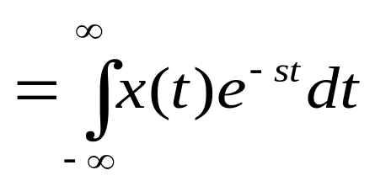
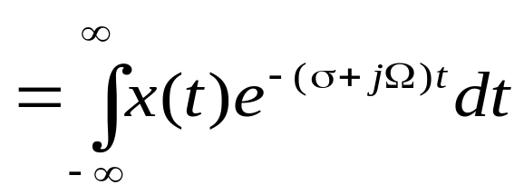
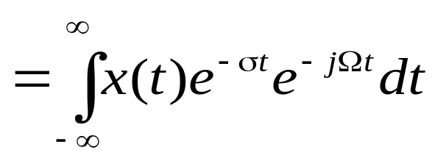
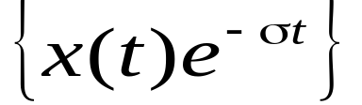


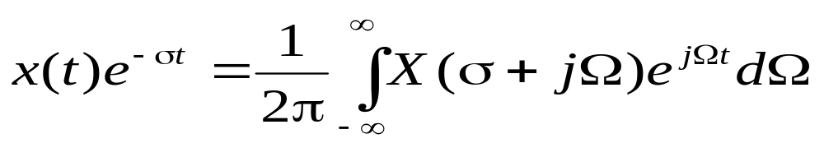
事实上，信号x(t)的拉普拉斯变换
ℒ
ℱ
是信号x(t)e^{-σt}的傅里叶变换。使信号x(t)e^{-σt}满足绝对可积的σ的值域，是X(s)的收敛域。由傅里叶反变换式：

Slide 7
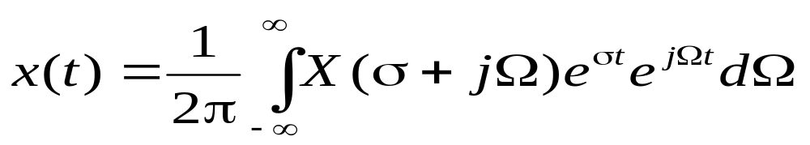
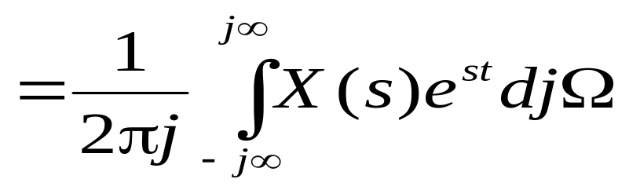
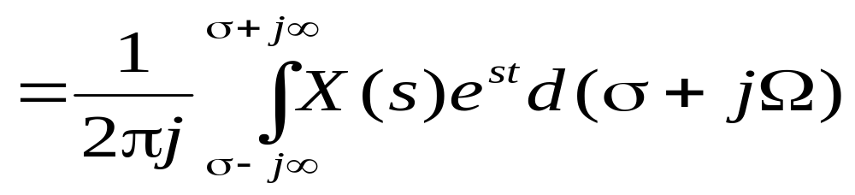
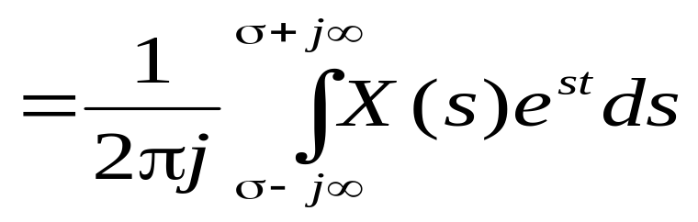


ℒ⁻¹

Slide 8
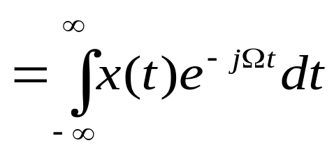


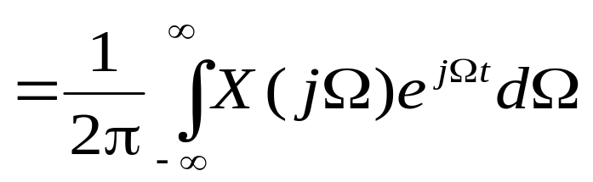



从以上分析，拉普拉斯变换可以看成是傅里叶变换的推广。它们之间，在表达式和基本性质上有许多类似。
ℱ
ℒ
ℱ ⁻¹
ℒ⁻¹

Slide 9
但是，它们之间，存在着明显的差别。首先是自变量不同，傅里叶变换的自变量Ω是一个实变量，它有明确的物理意义--频率；拉普拉斯变换的自变量s是一个复变量：s=σ+jΩ，其物理意义不明确，通常称其为复频率。信号的傅里叶变换反映了不同频率分量的振幅大小与起始相位的值，即信号的频谱；系统单位冲激响应的傅里叶变换，称作系统的频率响应，它表示不同频率的正余弦信号作用于系统时，系统输出的幅度与相位随输入频率改变而改变的特性。信号的拉氏变换就没有向傅里叶变换那样明确的物理意义；系统单位冲激响应的拉氏变换，称为系统的系统函数，它虽然较抽象，但是在表征系统特性及系统分析时起重要的作用。
其次是它们的应用各有侧重，傅里叶变换主要应用于信号与系统的频率分析，如调制、滤波、抽样等的频谱分析；而拉普拉斯变换主要应用于微分方程的求解、系统函数及其零极点分析等。

Slide 10
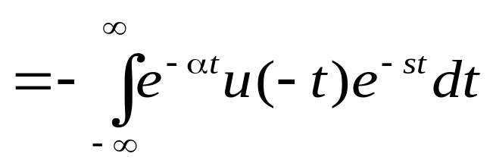
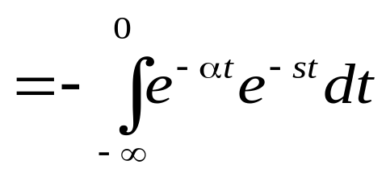
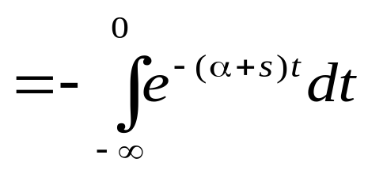
二、 拉普拉斯变换的收敛域
由前例可知，拉普拉斯变换的存在伴随着条件，就是它的收敛域。
例如:x(t)=-e^{-αt}u(-t) ,求其拉普拉斯变换X(s)。
解:由定义
当Re{α+s}=α+σ<0，以上积分才可积

Slide 11
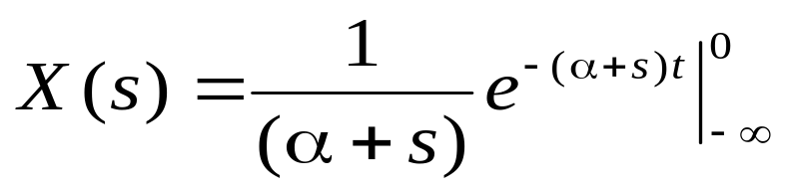

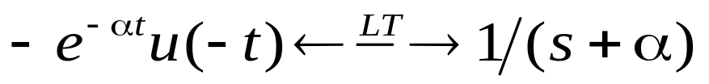

所以
前例已知
相同的拉普拉斯变换式，因为收敛域不同，表示不同的时间信号。因此，在由拉普拉斯变换表示其原信号时，必须给定它的收敛域，否则不能确定原信号。我们把收敛域表示在s平面上。

Slide 12



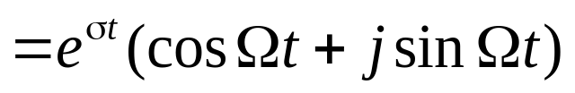

s平面是一个复平面，σ轴是实轴，虚轴用jΩ来记。平面上不同的点s，对应着不同的时间信号e^{st}。
信号e^{st}，表示的是幅度按指数变化的正余弦信号。越远离实轴的点，表示信号变化的频率越高；越远离虚轴的点，表示信号幅度增长或衰减的越快。
实轴上的点，表示单调指数变化的信号；虚轴上的点，表示等幅振荡的正余弦信号。

Slide 13





以上两信号LT的收敛域，表示在s平面上如下图所示。
拉氏变换收敛域
拉氏变换收敛域
以上两信号的LT收敛域，均是在s平面上的半个开平面。-α称为它们的收敛坐标，Re{s}=-α称为它们的收敛轴或收敛域边界，Re{s}>-α与Re{s}<-α分别是它们的收敛域 。

Slide 14
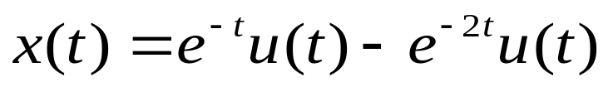
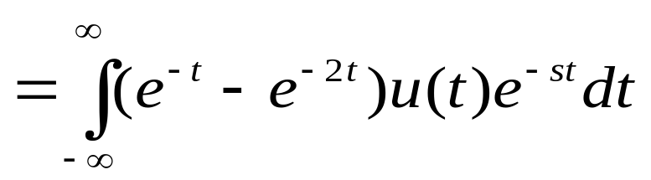
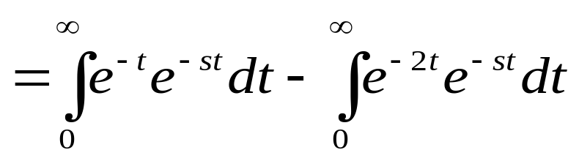
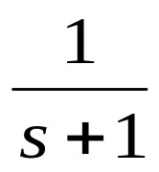


例如:求以下信号拉普拉斯变换，并指出其收敛域。
解:由定义
前项当Re{1+s}=1+σ>0，以上积分可积
收敛域为
后一项当Re{2+s}=2+σ>0，以上积分可积

Slide 15
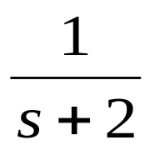

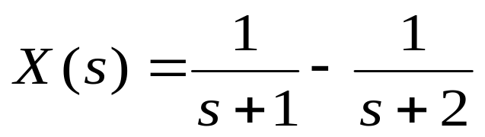
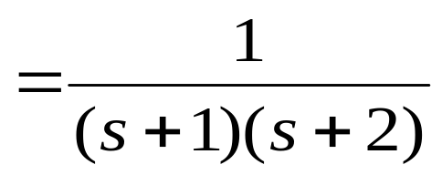

收敛域为
于是，整个函数的拉氏变换为：
收敛域为
即信号拉氏变换的收敛域为两部分收敛域的公共区域。

Slide 16
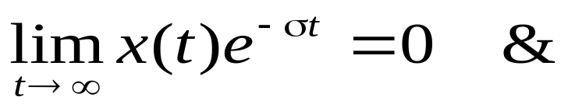
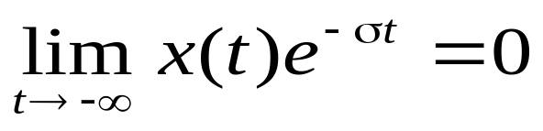
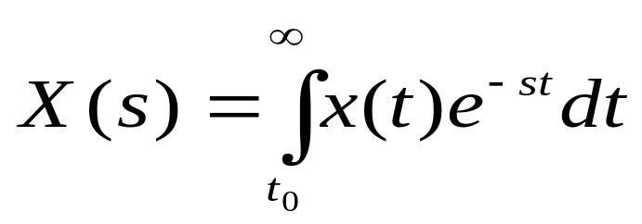

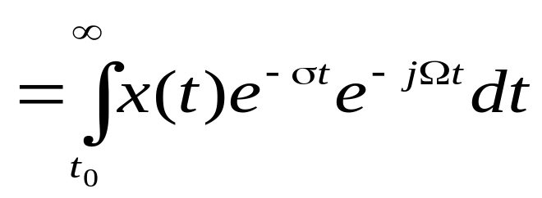


信号拉氏变换的收敛域与信号本身的形态有关，根据拉氏变换的定义，一般信号拉氏变换的存在应满足条件：
当信号是一右边信号，即t<t₀，x(t)=0，其拉氏变换：
如果，σ₀使上式满足绝对可积，即

Slide 17
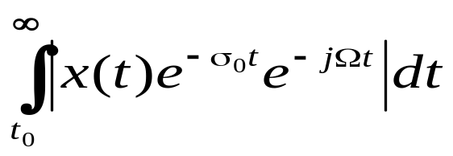
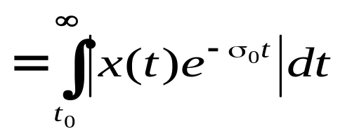
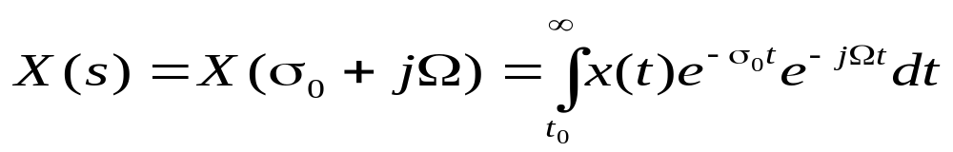

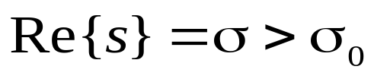


使
存在，则收敛域为
当信号是一左边信号，即t>t₀，x(t)=0，其拉氏变换：
如果，σ₁使上式满足绝对可积，即

Slide 18






存在，则收敛域为
当信号是一双边信号，其拉氏变换：
如果，σ₀使上式第二项满足绝对可积， σ₁使上式第一项满足绝对

Slide 19

可积，即
若σ₀>σ₁，以上X(s)不存在；
若σ₀<σ₁，以上X(s)存在，且收敛域为： σ₀<Re{s}<σ₁ ；

Slide 20



当信号是一时限信号，即t₀>t>t₁，x(t)=0，其拉氏变换：
此时，若x(t)是绝对可积的，x(t)e^{-σt}总是满足绝对可积的，所以其拉氏变换在整个s平面上均存在，即收敛域是s全平面。

Slide 21

三、 单边拉普拉斯变换
在系统分析时，我们常常用的是单边拉普拉斯变换：
因为，实际系统是因果的，信号总是在某个时刻才开始作用于系统，我们可以把这个时刻看作t=0 ；以上定义式中的积分的下限取0⁻，考虑变换对冲激信号也是有效的；由以上收敛域的分析，单边拉氏变换的收敛域是收敛轴的右半平面：Re{s}>σ₀，以后一般不具体标示变换的收敛域。
以下介绍的常见信号的拉普拉斯变换，均是指单边拉氏变换。本章及以后各章，在没有特别提到，均是指单边拉氏变换。

Slide 22












四、 常见信号的拉普拉斯变换
1、 单位冲激信号
ℒ
2、 单位阶跃信号
ℒ
3、 单位斜变信号
ℒ

Slide 23











可以证明，信号t^{n}u(t)的拉氏变换：
ℒ
4、 单边指数信号
ℒ
同样
ℒ
ℒ

Slide 24




所以
ℒ
ℒ

